Slide 1
模内热切套图规范
烟台海得力克模具自动化有限公司

Slide 2
模内热切套图步骤
一.确认产品信息
六.浇口增加水路
七.增加触动开关
二.确认浇口信息
五.油路设计
八.增加治具螺丝孔
三.定义切刀尺寸
四. 标准件选择

Slide 3
一.确认产品信息
品名
模号
塑胶材质
流道形式
穴号
射嘴直径
后制程
产品外观
公模
产品图
母模
产品图
示例
细节图片—重点浇口位置外观图片
镜面
咬花面

Slide 4
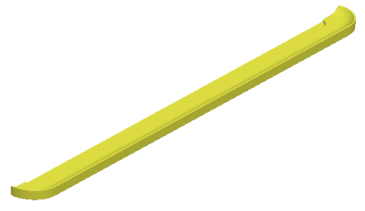
二.确认浇口信息
序号 | 浇口形式 | 浇口外观等级 | 浇口处装配要求 | 浇口数量 | 浇口尺寸
 |  |  |  |  | 长 | 宽
1
2
3
三个浇口时序进浇，
电镀件，模内切边上两个浇口，留中间浇口做电镀架.
1mm
示例
10mm
浇口1
浇口2
浇口3
1.5mm
边门浇口尺寸：10*1.5mm
浇口

Slide 5
三.切刀相关尺寸定义
评估后浇口信息 |  |  |  |  | 切刀尺寸
浇口归类 | 浇口形式 | 浇口数量 | 浇口尺寸 |  | 切刀排布位置 | 切刀宽度 | 切刀厚度 | 切刀行程
 |  |  | 长 | 宽
1
2
3
添加行新增浇口归类
需热切浇口数量总计：
1.几种不同浇口需单独列出; 2.浇口形式包含：边进浇、搭接进浇、潜伏进浇等; 3.输入浇口信息数据(黄色部分)，根据浇口信息定义出切刀宽度、厚度 及行程(蓝色部分); 4.切刀细节部分设计请参考《模内热切切刀设计规范》.

Slide 6
四.切刀及微型缸型号选择
切刀宽度及厚度确定后可选择出合适的切刀型号，算出切刀截面积（切刀厚度与切刀宽度的乘积），再依下表选出合适的微型缸型号.切刀及微型缸标准件尺寸见相关产品手册
切刀与微型缸选型对照表
产品热切面积(c㎡) |  |  |  |  |  | 微型缸型号 | 标准切刀型号
0.37-0.5 | 0.26-0.36 | 0.18-0.25 | 0.12-0.17 | 0.07-0.11 | 0.01-0.06 |  | D2.5 | D4 | D6 | D8 | D10 | D12
 |  |  |  |  |  | D6
 |  |  |  |  |  | D8
 |  |  |  |  |  | D10
 |  |  |  |  |  | D12
 |  |  |  |  |  | D14 | D14、D16微型缸可选用匹配非标切刀。
 |  |  |  |  |  | D16
步骤 ： 1、根据需要热切产品/浇口形状计算出需热切面积； 2、用热切面积对应表左选出合适微型缸型号； 3、根据需热切产品/浇口形状和面积选出合适标准切刀； 4、表右为标准切刀与微型缸建议搭配。 注意事项： 1、同一套模具中尽量避免最大与最小微型缸相差太大，例如 D6及D16微型缸出现在同一模具中

Slide 7
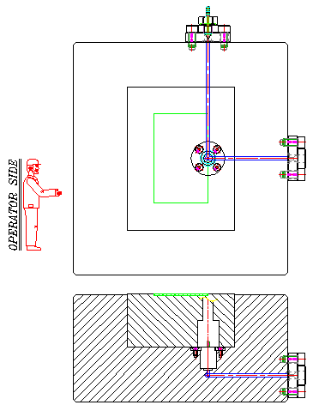
五.油路设计
油路设计细节请参考《模内热切油路设计规范》--以下为示意图
油路出口
油路入口
模仁
切刀
微型缸
模板

Slide 8
六.增加浇口水路
若浇口处产品外观要求较高，建议在浇口附近单独增加一条水路，有利于调节浇口处产品外观

Slide 9
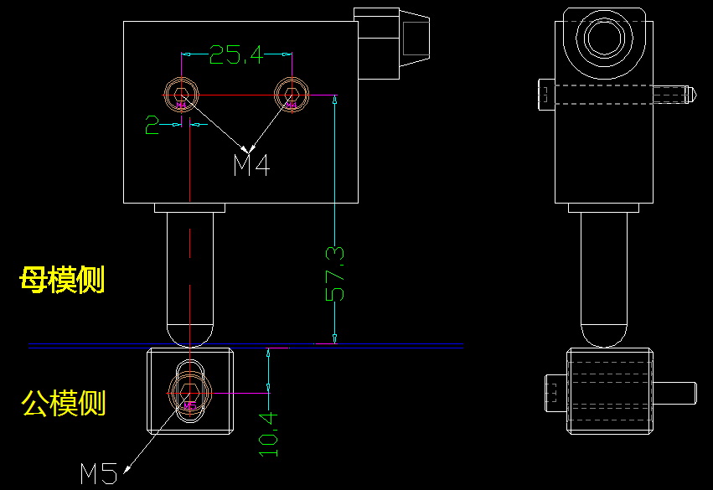
七.增加触动开关
模具上增加触动开关（触动开关位置可自行设计）,触动开关由HDLC提供,触动
开关挡块需客户自制请依以下尺寸在模具上设计螺丝孔.
触动开关螺丝孔位置示意图
触动开关挡块尺寸

Slide 10
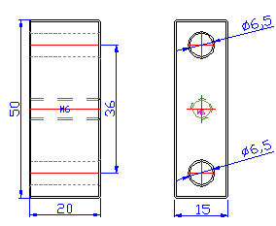
八.增加切刀调整治具螺丝孔
以上治具为标准件.
36尺寸对应模仁上需设计
M6螺丝孔。

Slide 11
Thanks!
烟台海得力克模具自动化有限公司
模内热切套图规范

